Slide 1
Опера во XVIII век К.В. Глук

Slide 2
Предмет: Музичка уметност Година: прва СОУ Гимназија „ Ј. Б. Тито“ - Битола Предметен наставник: Емилија Ристевска Стефановска Тема: Опера во XVIII век К.В. Глук Време на реализација – 1 час

Slide 3
Опера во XVIII век ; К.В. Глук
Опера е музичко-сценско дело, еден вид музичка драма. Операта содржи драмски текст, музика, танц и ликовно-сценски израз коишто се здружени во една уметничка форма. Во операта аријата, хорското пеење, симфонискиот оперен оркестар, балетот, костимите и декорите се обединети во целина, која е едно сложено музичко-сценско, вокално-инструментално дело. Називот „опера“ потекнува од латинскиот збор „опус“ што значи драма што се пее. Првобитната идеја за создавање на ваков вид музичко дело била на писателот Октавио Ринучини.
Опера буфа е италијанска комична опера.
Опера серија е италијанска опера со сериозна и трагична содржина.

Slide 4
Кристоф Вилибалд Глук (Ербах, Баварија, 2 јули 1714 - Виена, 15 април 1787) бил германски оперски композитор и диригент. Ја реформира операта, проповедајќи враќање кон грчката уметност и на тој начин го покажа патот кон музичката драма. Негова позната опера е „Орфеј“.

Slide 5
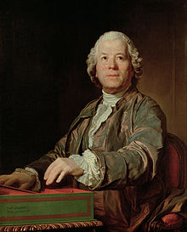
Музички линкови:
https://www.youtube.com/watch?v=QYpLCp-_pxo

